Slide 1


2019년도 강원 청소년 공학체험 프로그램
-Python을 이용한 Shooting Game 만들기-
컴퓨터공학과 15학번
이름: 권구환

Slide 2
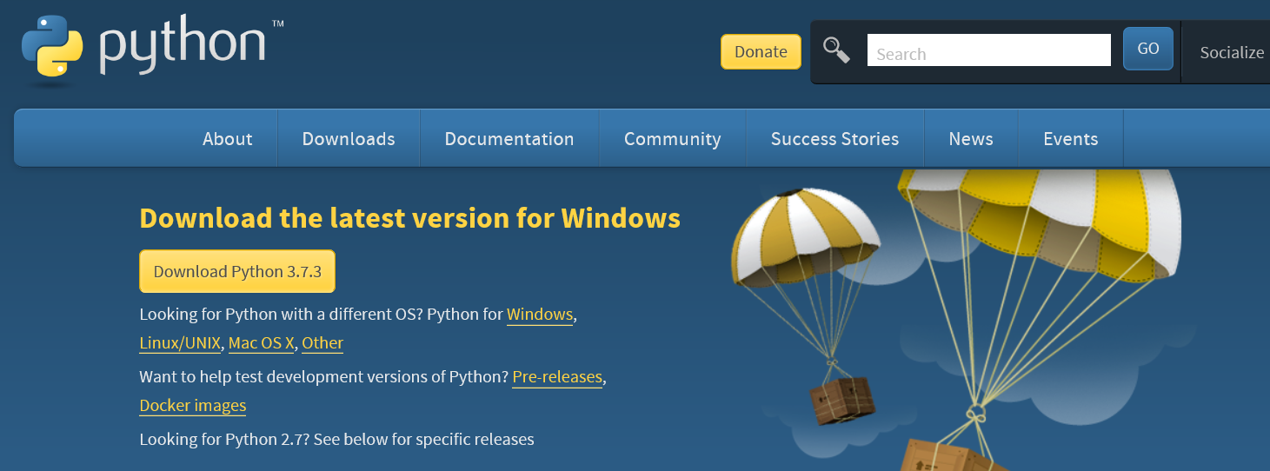

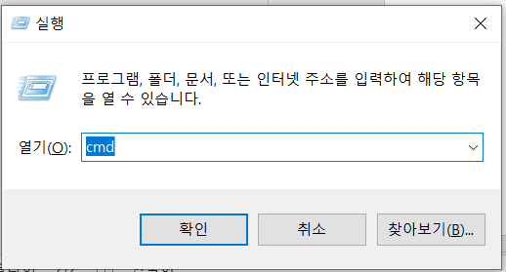
본론으로 들어가기 전
1. Python 프로그램 설치
링크:https://www.python.org/downloads/
2. Pygame 라이브러리 설치 및 확인
①
+ R
cmd 입력

Slide 3
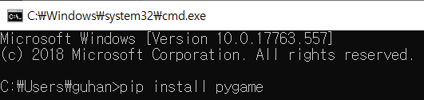
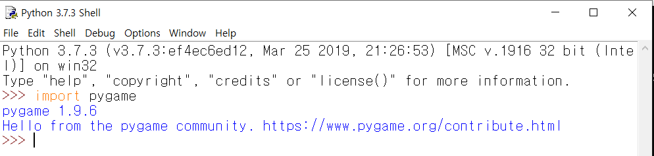
②
pip install pygame입력 후 엔터(pygame 라이브러리 설치)
③
Pygame라이브러리 설치 후 IDLE에 import pygame 입력하여 라이브러리 설치유무 확인

Slide 4
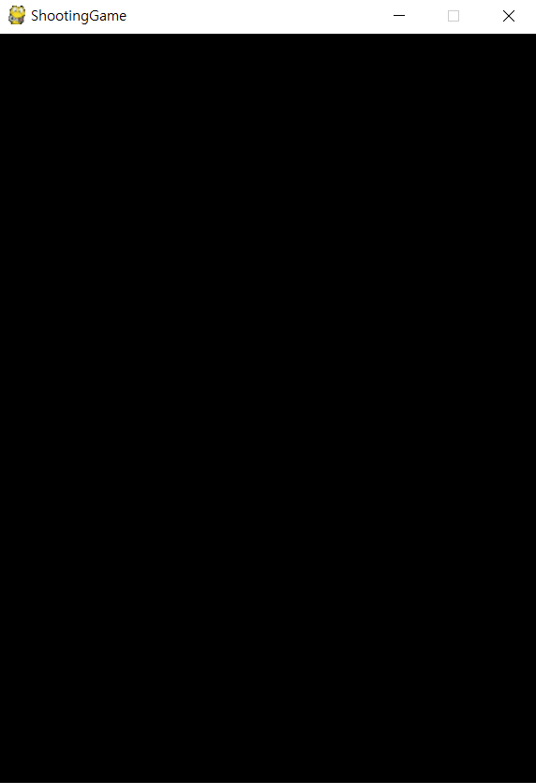
게임 display 구성
import pygame
import sys
from time import sleep
BLACK = (0,0,0) #빛의 삼원색 RGB의 값을 설정 왼쪽 부터 Red, Green, Blue
#(0,0,0) => 블랙
padWidth = 460 #게임 화면 너비
padHeight = 640 #게임 화면 높이
def initGame(): #초기화부분 정의(define)
global gamePad, clock # 글로벌 변수(게임패드, 시간 )(변할 수 있는 수) 선언
pygame.init() #pygame 라이브러리 초기화
gamePad = pygame.display.set_mode((padWidth,padHeight))
#gamepad 변수에 게임 화면 가로 세로 값을 설정
pygame.display.set_caption('ShootingGame’)
#게임 창의 제목을 ShootingGame으로 설정
clock = pygame.time.Clock()
# pygame.time.Colock()을 clock변수로 대체
def runGame():#구현부 정의(define)
global gamePad, clock # 글로벌 변수(게임패드, 시간 )(변할 수 있는 수) 선언
onGame = True #onGame 변수를 False(거짓)으로 정의
while onGame: #onGame이 True(참)이면 계속 반복(False 거짓이면 while 반복중지) for event in pygame.event.get():
if event.type in [pygame.QUIT]:#Pygame을 닫거나 종료시킬경우
pygame.quit()
sys.exit()
gamePad.fill(BLACK)#게임 화면색을 앞서 정의한 BLACK으로 설정
pygame.display.update()#게임 화면을 재 업데이트
clock.tick(60)#초당 프레임수를 60으로 설정
pygame.quit()
ㅋ
initGame()#initGame 함수실행
runGame()#runGame 함수실행
실행화면
F5

Slide 5
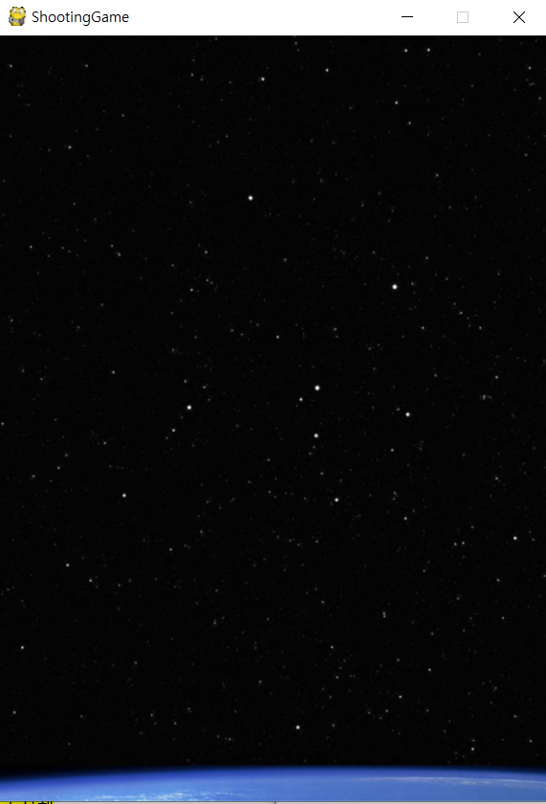
배경그림 넣기
###생략###
padWidth = 460
padHeight = 640
def drawObject(obj,x,y):# 게임화면에 배경그림을 넣기위해 함수 정의
global gamePad
gamePad.blit(obj,(x,y))
def initGame():
global gamePad, clock, background# background변수 선언
pygame.init()
gamePad = pygame.display.set_mode((padWidth,padHeight))
pygame.display.set_caption('ShootingGame')
background = pygame.image.load('background.png’)
#폴더에 있는 background이름을 가진그림파일을 불러와 background변수에 저장
clock = pygame.time.Clock()
def runGame():
global clock, background# background변수 선언
onGame = False
while not onGame:
for event in pygame.event.get():
if event.type in [pygame.QUIT]:
pygame.quit()
sys.exit()
drawObject(background,0,0)#drawObject 함수를 호출 및 backgroud변수(그림)와 좌표값을 함수에게 전달
pygame.display.update()
clock.tick(60)
pygame.quit()
###생략###
실행화면
삭제할 부분
BLACK = (0,0,0) 삭제
gamePad.fill(BLACK) 삭제
F5

Slide 6
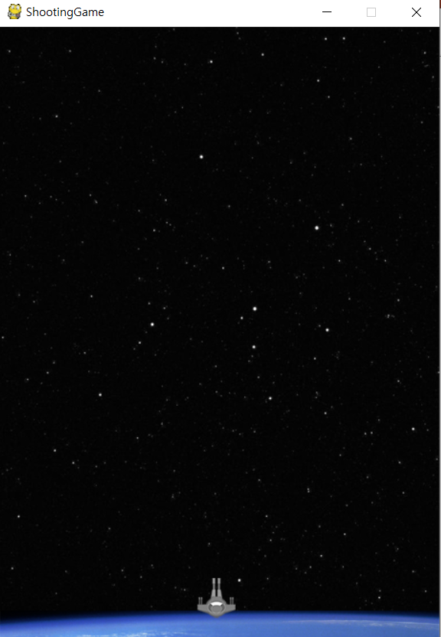
비행기 그림 넣기
###생략###
def drawObject(obj,x,y):
global gamePad
gamePad.blit(obj,(x,y))
def initGame():
global gamePad, clock, background, fighter
pygame.init()
gamePad = pygame.display.set_mode((padWidth,padHeight))
pygame.display.set_caption('ShootingGame')
background = pygame.image.load('background.png')
fighter = pygame.image.load('fighter.png’)#비행기 그림 불러와서 fighter변수에 저장
clock = pygame.time.Clock()
def runGame():
global clock, figther
fighterSize = fighter.get_rect().size #전투기 전체크기를 fighterSize 변수에 저장
fighterWidth = fighterSize[0]#fighterWidth변수에 비행기 그림 너비를 저장
fighterHeight = fighterSize[1]#fighterHeight변수에 비행기 그림 높이를 저장
x = padWidth * 0.45#게임화면의 비행기 그림 가로 위치 설정 (x좌표)
y = padHeight * 0.9#게임화면의 비행기 그림 세로 위치 설정(y좌표)
fighterX = 0#비행기 좌우 이동시 이동 값을 저장할 변수
onGame = False
while not onGame:
for event in pygame.event.get():
if event.type in [pygame.QUIT]:
pygame.quit()
sys.exit()
drawObject(background,0,0)
drawObject(fighter,x,y)#fighter그림과 x,y 값을 drawObejct 함수에 전달
pygame.display.update()
###생략###
실행화면
F5

Slide 7
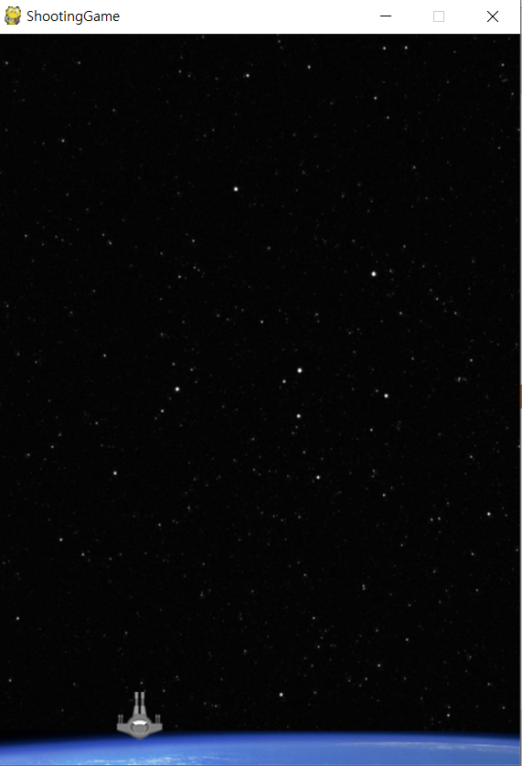
비행기 움직이기
###생략###
while onGame:
for event in pygame.event.get():
if event.type in [pygame.QUIT]:
pygame.quit()
sys.exit()
if event.type in [pygame.KEYDOWN]:방향키를 누를 때 모든 event.type
if event.key == pygame.K_LEFT:#왼쪽 방향키가 눌리면 fighter 그림 위치를 x좌표 -5 해준다
fighterX -= 5
elif event.key == pygame.K_RIGHT: #오른쪽 방향키가 눌리면 fighter그림 위치를 x좌표 +5 해준다.
fighterX += 5
if event.type == pygame.KEYUP: #방향키를 누르고 땐 후
if event.key == pygame.K_LEFT or event.key == pygame.K_RIGHT:
#방향키를 땐 후 비행기가 움직이면 안되므로
fighterX = 0
drawObject(background,0,0)
x += fighterX #변경된 좌표값을 재절성
if x < 0:#게임 화면의 최소 X좌표를 벗어나면 안되므로
x = 0
elif x > padWidth - fighterWidth: #게임의 화면의 최대 X좌표를 벗어나면 안되므로
x = padWidth - fighterWidth
drawObject(fighter,x,y)
###생략###
실행화면
F5

Slide 8
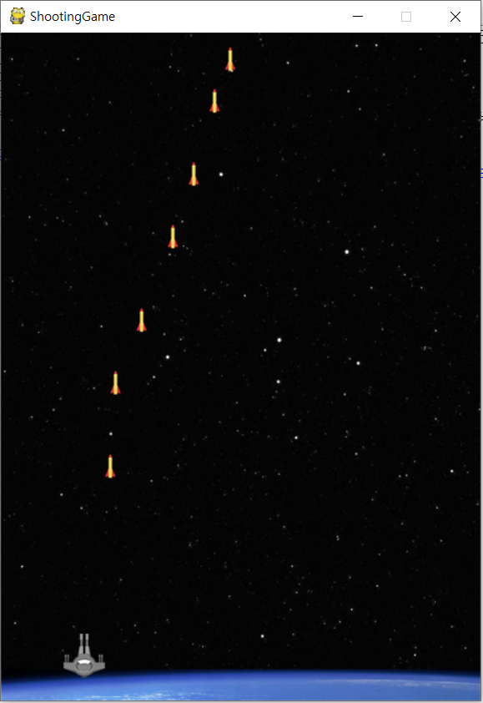
미사일 발사 ①
실행화면
###생략###
Def initGame():
global gamepad, clock, background, fighter, missile
###생략###
missile = pygame.image.load('missile.png’)#missil변수에 미사일 그림파일 불러오기
clock = pygame.time.Clock()
def runGame():
###생략###
fighterHeight = fighterSize[1]
missileXY = [] #여러 개의 미사일를 저장할 수 있도록 리스트(비열)선언
###생략###
while not onGame:
###생략###
elif event.key == pygame.K_RIGHT:
fighterX += 5
elif event.key == pygame.K_SPACE: #스페이스바 입력시 미사일이 나가도록 설정
missileX = x + fighterWidth / 2
#미사일의 X좌표는 비행기 가운데에 위치하도록 설정
missileY = y – fighterHeight
#미사일의 Y좌표 설정
missileXY.append([missileX, missileY])#미사일 리스트에 미사일의 x와 y값 좌표를 저장
###생략###
F5

Slide 9
미사일 발사 ②
실행화면
###생략###
if x < 0:
x = 0
elif x > padWidth - fighterWidth:
x = padWidth - fighterWidth
drawObject(fighter,x,y)
if len(missileXY) != 0:#missileXY 리스트 내부 값이 0 이 아닐시 리스트의 각 값들을 -10을 해주므로써 미사일이 게임상 위로 올라가는 것처럼 보임
for I, bxy in enumerate(missileXY):
bxy[1] -= 10 #각 미사일의 y좌표 10을 빼줌
missileXY[i][1] = bxy[1] #이동한 미사일 재 저장
if bxy[1] <= 0:#리스트의 각 값들이 0보다 작으면 이는 게임화면상에 벗어난 것이므로 삭제
missileXY.remove(bxy) 해당 리스트 삭제
if len(missileXY) != 0:#미사일 리스트에 값 들이 0이 아니면 게임 화면상에 출력
for bx, by in missileXY:
drawObject(missile, bx, by)
pygame.display.update()
clock.tick(60)
pygame.quit()
initGame()
runGame()
F5

Slide 10
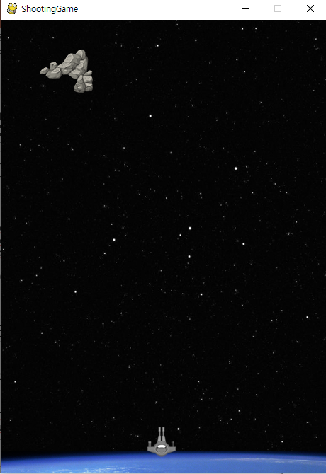
암석 랜덤 배정 및 생산 ①
실행화면
import pygame
import sys
import random
from time import sleep
padWidth = 460
padHeight = 640
rockImage = ['rock01.png','rock02.png','rock03.png','rock04.png','rock05.png','rock06.png','rock07.png','rock08.png','rock09.png','rock10.png'\
,'rock11.png','rock12.png','rock13.png','rock14.png','rock15.png','rock16.png','rock17.png','rock18.png','rock19.png','rock20.png'\
,'rock21.png','rock22.png','rock23.png','rock24.png','rock25.png','rock26.png','rock27.png','rock28.png','rock29.png','rock30.png’]
#여러 암석의 이미지 지치하는 rockImage 변수 선언
###생략###
F5

Slide 11
암석 랜덤 배정 및 생산 ②
실행화면
###생략###
missileXY = []
rock = pygame.image.load(random.choice(rockImage))
#암석이미지를 랜덤으로 불러옴
rockSize = rock.get_rect().size #불러온 암석 이미지 크기를 rockSize에 저장
rockWidth = rockSize[0]#암석 이미지 가로 길이를 rockWidth 변수에 저장
rockHeight = rockSize[1]#암석 이미지 세로 길이를 rockHeight 변수에 저장
rockX = random.randrange(0, padWidth - rockWidth) #0부터 padWidth – rockWidth까지 값 중 무작위 rockX 변수 에 저장
rockY = 0 #초기에 나타날 y좌표
rockSpeed = 2 #암석이 떨어지는 속도
x = padWidth * 0.45
y = padHeight * 0.9
fighterX = 0
###생략###
if len(missileXY) != 0:
for bx, by in missileXY:
drawObject(missile, bx, by)
rockY += rockSpeed
#암석이 아래로 점점 이동하도록 y좌표에 rockSpeed값 더함
if rockY > padHeight: #암석이미지가 게임화면 맨 하단에 접근 하면서 없어지면 새로운 암석을 위 방식과 같이 배정
rock = pygame.image.load(random.choice(rockImage))
rockSize = rock.get_rect().size
rockWidth = rockSize[0]
rockHeight = rockSize[1]
rockX = random.randrange(0, padWidth - rockWidth)
rockY = 0
drawObject(rock,rockX,rockY)
pygame.display.update()
clock.tick(60)
F5

Slide 12
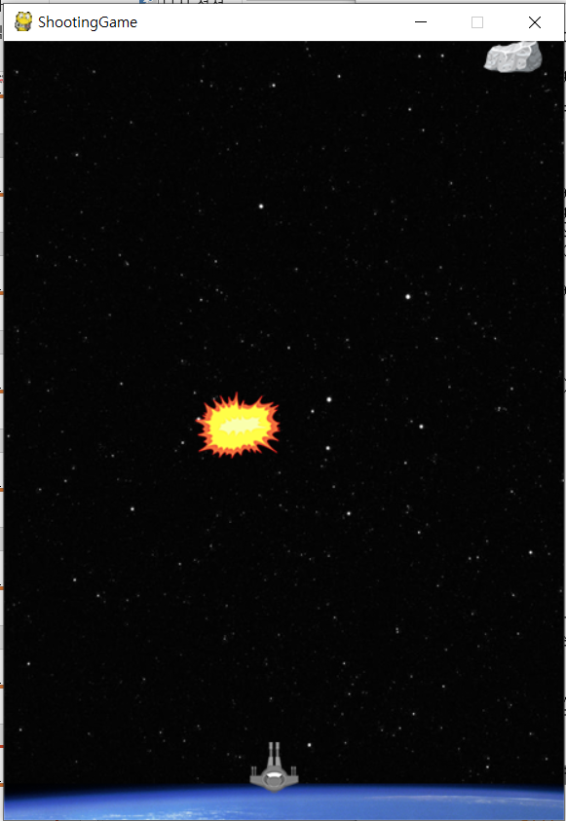
암석 파괴하기①
암석 파괴하기②
실행화면
###생략###
def initGame():
global gamePad, clock, background, fighter, missile, explosion#변수 선언
pygame.init()
gamepad = pygame.display.set_mode((padWidth,padHeight))
pygame.display.set_caption(＇ShootingGame＇)
background = pygame.image.load(＇background.png＇)
fighter = pygame.image.load(＇fighter.png＇)
missile = pygame.image.load(＇missile.png＇)
explosion = pygame.image.load(＇explosion.png’)#explosion 변수에 폭파이지미 불러와서 저장
clock = pygame.time.Clock()
###생략###
x = padWidth * 0.45
y = padHeight * 0.9
fighterX = 0
isShot = False #운석 파괴 유무 상태 변수
shotCount = 0 #파괴한 운석 개수를 나타내는 변수
rockPassed = 0 #놓친 운석 개수를 나타내는 변수
###생략###
if len(missileXY) != 0:
for i, bxy in enumerate(missileXY):
bxy[1] -= 10
missileXY[i][1] = bxy[1]
if bxy[1] < rockY + rockHeight: #미사일 그림 y좌표값이 암석의 y좌표보다 작다(즉 미사일이 암석을 관통)
if bxy[0] > rockX and bxy[0] < rockX + rockWidth:#미사일 x좌표 값이 암석의 x좌표 구간안에 들어와야함
#즉 미사일이 그림의 x좌표가 암석그림의 x좌표 구간을 통과해야함
missileXY.remove(bxy)#해당 미사일 제거
isShot = True #여기서 True 란 운석을 파괴했다라는 뜻을 가짐
shotCount += 1 #파괴한 암석수 1 증가
###생략###
if rockY > padHeight:
rock = pygame.image.load(random.choice(rockImage))
rockSize = rock.get_rect().size
rockWidth = rockSize[0]
rockHeight = rockSize[1]
rockX = random.randrange(0, padWidth - rockWidth)
rockY = 0
if isShot: isShot값이 True이면 즉 암석이 파괴되면 암석을 랜덤으로 재 배정
drawObject(explosion,rockX, rockY)
rock = pygame.image.load(random.choice(rockImage))
rockSize = rock.get_rect().size
rockWidth = rockSize[0]
rockHeight = rockSize[1]
rockX = random.randrange(0, padWidth - rockWidth)
rockY = 0
isShot = False
drawObject(rock,rockX,rockY)
F5

Slide 13
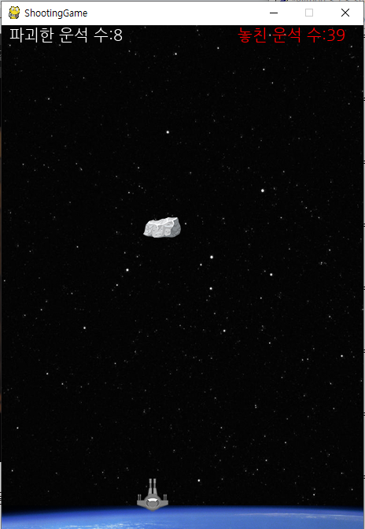
파괴 및 놓친 운석 표시①
파괴 및 놓친 운석 표시 ②
실행화면
###생략###
def writeScore(count): #암석을 파괴한 개수 출력문 속성 정의
global gamePad
font = pygame.font.Font('NanumGothic.ttf',20)
#한글 코드 및 크기 20포인트 설정
text = font.render('파괴한 운석 수:'+ str(count), True, (255,255,255))
# render(message, Anti-Aliasing, color, backgroundcolor)
gamePad.blit(text,(10,0))#문구 출력 위치
def wirtePassed(count):#암석을 놓친 개수 출력문 정의
global gamePad
font = pygame.font.Font('NanumGothic.ttf',20)
#한글 코드 및 크기 20포인트 설정
text = font.render('놓친 운석 수:' + str(count), True, (255,0,0))
# render(message, Anti-Aliasing, color, backgroundcolor)
gamaPad.blit(text,(360,0)) #문구 출력 위치
def drawObject(obj,x,y):
###생략###
###생략###
if len(missileXY) != 0:
for bx, by in missileXY:
drawObject(missile, bx, by)
writeScore(shotCount)#앞에서 정의한 writeScore함수 호출과 동시에shotCount 값을 전달
rockY += rockSpeed
if rockY > padHeight:
rock = pygame.image.load(random.choice(rockImage))
rockSize = rock.get_rect().size
rockWidth = rockSize[0]
rockHeight = rockSize[1]
rockX = random.randrange(0, padWidth - rockWidth)
rockY = 0
rockPassed += 1
writePassed(rockPassed) )#앞에서 정의한 writePassed함수 호출과 동시에rockPassed 값을 전달
if isShot:
###생략###
F5

Slide 14
암석 파괴 시 운석이 떨어지는 속도 증가
###생략###
if isShot:
drawObject(explosion,rockX, rockY)
rock = pygame.image.load(random.choice(rockImage))
rockSize = rock.get_rect().size
rockWidth = rockSize[0]
rockHeight = rockSize[1]
rockX = random.randrange(0, padWidth - rockWidth)
rockY = 0
isShot = False
rockSpeed += 0.2 #암석을 파괴하면 암석이 떨어지는 속도(rockSpeed)값을 0.2 씩 더함
if rockSpeed >=10: #암석이 떨러지는 속도가 10이상 넘어가면 그 이후로는 지속적으로 속도를 10으로 유지
rockSpeed = 10
drawObject(rock,rockX,rockY)
pygame.display.update()
clock.tick(60)
###생략###

Slide 15
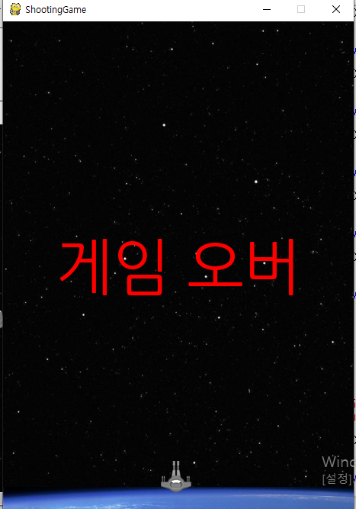
게임오버 경우의 수 생성①
게임오버 경우의 수 생성②
###생략###
def writeMessage(text): #에러 메시지 출력문 속성 정의
Global gamepad
textfont = pygame.font.Font(＇NanumGothic.ttf＇,80)
text = textfont.render(text, True, (255,0,0))
textpost = text.get_rect()
textpost.center = (padWidth / 2, padHeight / 2)
gamepad.blit(text, textpost)
pygame.display.update()
sleep(2)
runGame()
def crash(): # 암석과 비행기 충돌시 메시지 출력문 정의
global gamePad
writeMessage('전투기 파괴')
def gameOver (): # 암석을 3개 이상 놓칠시 메시지 출력문 정의
global gamePad
writeMessage('게임 오버')
def writeScore(count):
###생략###
###생략###
x += fighterX
if x < 0:
x = 0
elif x > padWidth - fighterWidth:
x = padWidth - fighterWidth
if y < rockY + rockHeight:#비행기 이미지와 암석의 이미지가 만났을 떄 충돌 조건 범위 설정
if(rockX > x and rockX < x + fighterWidth) or (rockX + rockWidth > x and rockX + rockWidth < x + fighterWidth) or (rockX < x + fighterWidth and rockX + rockWidth > x + fighterWidth):
crash() #충돌시 crash함수 호출
drawObject(fighter,x,y)
if rockPassed == 3: #암석을 3개 놓치면 gameOver()함수 호출
gameOver()
writePassed(rockPassed)
###생략###
실행화면

Slide 16
게임 효과음 넣기①
게임 효과음 넣기②
###생략###
explosionSound = ['explosion01.wav','explosion02.wav','explosion03.wav','explosion04.wav’]#각 파괴 효과음 파일들을 explosionSound로 대처
def writeMessage(text):
global gamePad, gameOverSound
def initGame():
global gamePad, clock, background, fighter, missile, explosion, misslieSound, gameOverSound#변수 미사일 소리, 게임오버 소리 변수 선언
###생략###
explosion = pygame.image.load('explosion.png')
pygame.mixer.music.load('music.wav’)#배경소리 파일 불러오기
pygame.mixer.music.play(-1)#배경음악 재생
misslieSound = pygame.mixer.Sound(＇missile.wav’)#미사일 사운드
gameOverSound = pygame.mixer.Sound('gameover.wav’)
#게임 오버 사운드
clock=pygame.time.Clock()
###생략###
###생략###
def runGame():
global gamepad, clock, background, fighter, explosion, misslieSound#미사일 사운드 변수 선언
fighterSize=fighter.get_rect().size
###생략###
if event.type in [pygame.KEYDOWN]:
if event.key == pygame.K_LEFT:
fighterX -= 5
elif event.key == pygame.K_RIGHT:
fighterX += 5
elif event.key == pygame.K_SPACE:
misslieSound.play()#미사일사운드 재생
missileX = x + fighterWidth/2
missileY = y - fighterHeight
missileXY.append([missileX,missileY])
###생략###

Slide 17
게임 효과음 넣기①
게임 효과음 넣기②
###생략###
def writeMessage(text):
global gamePad, gameOverSound#게임오버사운드 변수 선언
textfont = pygame.font.Font('NanumGothic.ttf',80)
text = textfont.render(text, True, (255,0,0))
textpos = text.get_rect()
textpos.center = (padWidth/2, padHeight/2)
gamePad.blit(text, textpos)
pygame.display.update()
pygame.mixer.music.stop()#배경음악 재생 중지
gameOverSound.play()#게임오버사운드 재생
sleep(2)
pygame.mixer.music.play(-1)#배경음악 재생
###생략###
rock = pygame.image.load(random.choice(rockImage))
rockSize = rock.get_rect().size
rockWidth = rockSize[0]
rockHeight = rockSize[1]
destorySound = pygame.mixer.Sound(random.choice(explosionSound))
#앞에서 선언한 여러 개의 파괴 사운드 랜덤 배정
rockX = random.randrange(0, padWidth - rockWidth)
rockY = 0
rockSpeed = 2
###생략###
###생략###
if isShot:
drawObject(explosion, rockX ,rockY)
destorySound.play()# 랜덤으로 배정받은 파괴사운드 재생
rock = pygame.image.load(random.choice(rockImage))
rockSize = rock.get_rect().size
rockWidth = rockSize[0]
rockHeight = rockSize[1]
rockX = random.randrange(0, padWidth - rockWidth)
rockY = 0;
destorySound = pygame.mixer.Sound(random.choice(explosionSound))
#앞에서 선언한 여러 개의 파괴 사운드 랜덤 배정
isShot = False
###생략###

Slide 18
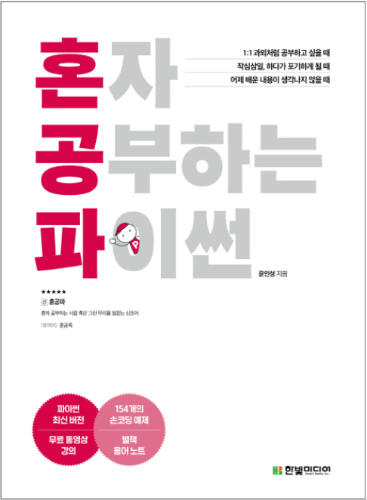
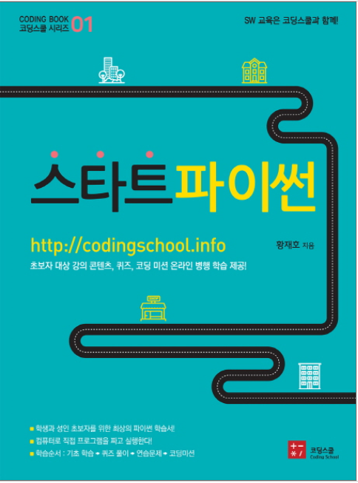
※추천 도서 ※

Slide 19

감사합니다.
*개인적으로 질문이 있으면 아래의 계정으로 보내주세요*
이메일:guhan589@gwnu.ac.kr
카카오톡: guhan589

